Slide 1
《Web技术与应用》
科学出版社

Slide 2
第3章 JavaScript脚本编程

Slide 3
第3章 JavaScript脚本编程
3.1 JavaScript编程基础
3.2 JavaScript对象
3.3 浏览器对象模型
3.4 文档对象模型(DOM)
3.5 轻量级的JavaScript框架—jQuery

Slide 4
3.1 JavaScript编程基础
JavaScript最早是由Netscape公司在1995年发布的Netscape 2.0浏览器中推出的，最初被叫做“Mocha”，当在网上测试时，又将其改名为“LiveScript”。由于该语言的最初设计是受Sun公司Java语言的启发，因此，当Sun公司正式推出Java语言后，Netscape公司进一步引入Java的有关概念，并将LiveScript更名为JavaScript。时至今日，不论从语法还是语言特点上看，JavaScript与Java的确有很多相似之处。

Slide 5
3.1 JavaScript编程基础
JavaScript具有如下特点：
(1) 简单性
(2) 基于对象
(3) 可移植性
(4) 动态性

Slide 6
3.1 JavaScript编程基础
JavaScript是解释型语言，在程序运行时才被翻译执行。
JavaScript不需要专门的编码与编译工具，可以用任何文本编辑器进行JavaScript代码的编写，常见的如Windows 记事本程序。
也有许多基于IDE的开发工具，能够提供JavaScript语法智能提示、关键字高亮显示、代码段自动排版，以及错误定位等丰富功能，这为JavaScript代码的编写带来了极大的便捷性，这样的开发工具有Dreamweaver、Visual Studio .NET 等。

Slide 7
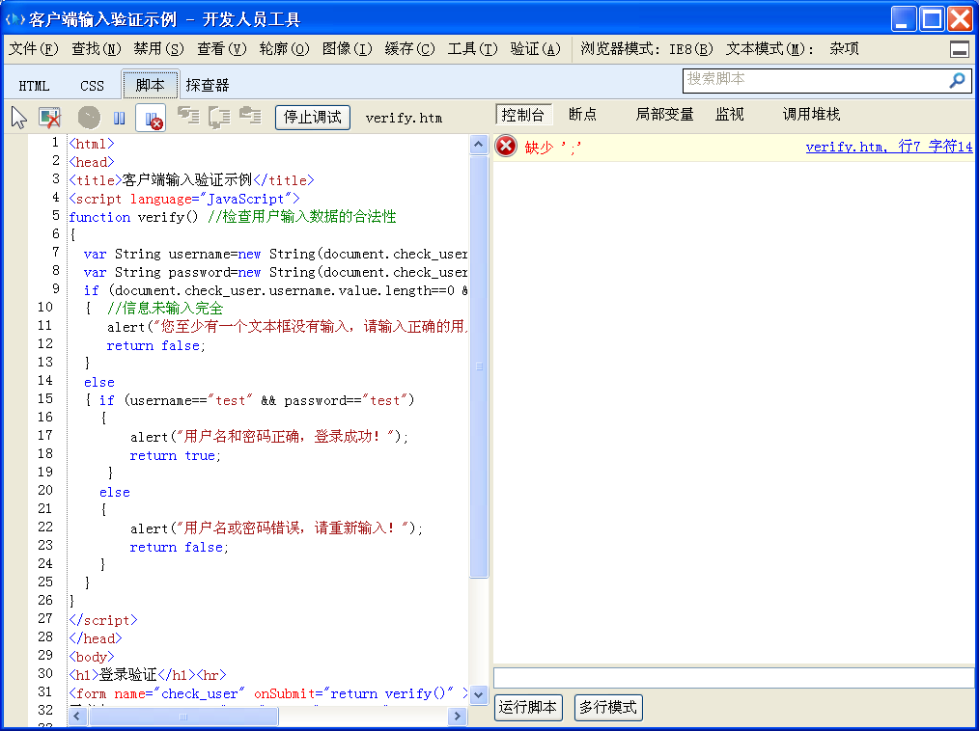
3.1 JavaScript编程基础
IE8中内置的JavaScript调试器

Slide 8
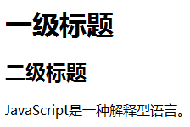
3.1 JavaScript编程基础
【例3.1】JavaScript简单示例。
  <script type=”text/JavaScript”>
  document.write(“<h1>一级标题</h1>”);
  document.write(“<h2>二级标题</h2>”);
  document.write(“JavaScript是一种解释型语言。”);
  </script>

Slide 9
3.1.1 JavaScript程序的开发过程
将JavaScript代码插入到HTML文件主要有两种方法：
① 方法一：将JavaScript代码直接写在HTML中。
  <script type="text/JavaScript" language="javascript">
  [JavaScript 代码]
  </script>
其中language属性用于指明脚本语言的类型。通常有两种脚本语言：JavaScript和VBScript，language的默认值为JavaScript。<script>标记和其中的代码可插入在HTML文件的任何位置，但只有<body>标签对中的JavaScript语句才会被浏览器自动触发执行。

Slide 10
3.1.1 JavaScript程序的开发过程
② 方法二：在HTML中调用扩展名为“.JS”的JavaScript代码文件。
  <script src = "JavaScript文件名">
该方法将HTML代码和JavaScript代码保存为不同的文件。这样有利于程序的共享，即多个HTML文件可以共用相同的JavaScript程序。

Slide 11
3.1.1 JavaScript程序的开发过程
在编写JavaScript程序时，还应注意以下几点：
  JavaScript脚本可以放在网页的Head或者Body部分甚至HTML中的任意位置，但其效果并不相同。
  JavaScript的大小写是敏感的，也就是说JavaScript编译器会将valA和vala视作两个不同的变量。
  与C/C++相似，JavaScript也有单行、多行两种注释。插入单行注释的符号是“//”，多行注释以“/*”开始，以“*/”结束。HTML的注释不会被浏览器作为HTML解释，同理JavaScript的注释也不会被解释和执行。
  在JavaScript程序中，换行符是一个完整的语句的结束标志。若要将几行代码放在一行中，则各语句间要以分号“；”分隔。

Slide 12
3.1.2 数据类型、常量与变量
(1) 数据类型
JavaScript有三种数据类型：数值型、逻辑型和字符型。
1) 数值型
2) 逻辑型
3) 字符型

Slide 13
3.1.2 数据类型、常量与变量
常见的转义符如下：
  转义符 \r \n \t \b \' \" \f
  含义 回车符 换行符 制表符 退格符 单引号 双引号 分页符

Slide 14
3.1.2 数据类型、常量与变量
(2) 变量
在编程时，会遇到如下的基础问题：如果a的值为1，b的值为2，那么a+b的值是多少？
在这个问题中，可把a和b看做变量，再设置一个变量c来保存a与b的和。使用JavaScript处理该问题的代码如下：
  <script type="text/javascript">
  a = 1; //给变量a赋值
  b = 2; //给变量b赋值
  c = a + b; //c为a+b的和
  document.write(c); //输出c的值
  </script>

Slide 15
3.1.2 数据类型、常量与变量
在JavaScript中，定义变量名有如下规定：
  ①变量名必须以字母打头，只能由字母、数字(0~9）和下划线(_)组成；
  ②变量名长度不能超过1行，并且不能使用JavaScript保留字作变量名；
  ③变量名字母区分大小写。

Slide 16
3.1.2 数据类型、常量与变量
JavaScript中可使用关键字var声明变量，或使用赋值的形式声明变量。例如：
  var int //声明一个变量intA
  num1 = 5 //声明num1为整型变量，并将其值赋为5
  num2 = 1.23e10;//声明num2为浮点型变量，并将其值赋为1.23e10
  str1= "Hello World!" ;
  //声明str1为字符串型变量，并将其值赋为"Hello World!“
JavaScript的变量使用灵活，可在程序中需要的地方随时声明变量，为变量赋值，而不必事先将程序中要用到的所有变量都做好声明；并且可以不声明而直接使用变量。

Slide 17
3.1.2 数据类型、常量与变量
JavaScript的保留字：保留字是系统预先定义、具有特殊含义和用途的字符串，不能作他用。
abstract | boolean | break | byte | case | catch
char | class | const | continue | default | do
double | else | extends | false | final | finally
float | for | function | goto | if | implements
import | in | instanceof | int | interface | long
native | new | null | package | private | protected
public | return | short | static | super | switch
synchronized | this | throw | throws | transient | true
try | var | void | while | with

Slide 18
3.1.2 数据类型、常量与变量
(3) 常量
常量是指从始至终不能被改变的数据。
主要包括字符串常量、数值常量、布尔常量、null等。其中，null表示什么也没有，如果试图引用没有定义的变量，则返回一个null值。

Slide 19
3.1.3 运算符与表达式
(1) 运算符
JavaScript的运算符包括赋值运算符、算术运算符、字符串运算符、逻辑运算符、关系运算符和位运算符。
赋值运算符
  JavaScript中提供了6种赋值运算符，其中最基本的赋值运算符是“=”。顾名思义，它的用法如：
  c = a + b;
  还有5种复合赋值运算符：+=、-=、*=、/=和%=，它们的功能都是将一个表达式的值赋予一个变量。

Slide 20
3.1.3 运算符与表达式
赋值运算符
记 法 | 含 义 | 记 法 | 含 义
a+=b | a=a+b | a-=b | a=a-b
a*=b | a=a*b | a/=b | a=a/b
a%=b | a=a%b | a<<b | a=a<<b
a>>=b | a=a>>b | a>>>=b | a=a>>>b
a&=b | a=a&b | a^=b | a=a^b
a|=b | a=a|b

Slide 21
3.1.3 运算符与表达式
算术运算符
运算符 | 描 述 | 例 子 | 结 果
+ | 加 | x=y+2 | x=7
- | 减 | x=y-2 | x=3
* | 乘 | x=y*2 | x=10
/ | 除 | x=y/2 | x=2.5
% | 求余数 | x=y%2 | x=1
++ | 累加 | x=++y | x=6
-- | 递减 | x=--y | x=4

Slide 22
3.1.3 运算符与表达式
字符串运算符
  “+”可用于将两个字符串连接成一个字符串。例如：
      var str1 = "Java";
      var str2 = "Script"
      var str3 = str1 + str2;
  // str3的值为"JavaScript"

Slide 23
3.1.3 运算符与表达式
逻辑运算符
  逻辑运算符有3个：&&(与)、||(或)、！(非)。
  “&&”当两个运算数都是布尔值的时候，逻辑与对它们进行and操作，即当且仅当两个布尔值都是true时，返回结果true，否则返回false。
  “||”当两个运算数都是布尔值的时候，逻辑或对它们进行or操作，即当两个布尔值有一个为true时，返回结果true，否则返回false。
  “!”逻辑非是一个一元运算符，放在运算数之前，它的目的是对运算数取反。

Slide 24
3.1.3 运算符与表达式
关系运算符
  关系运算符用于数值以及字符串值的比较，返回比较判断的结果。关系运算符的运算结果是逻辑值。关系运算包括：
  关系运算符 == != < <= > >=
  例如：x>=120，y==16
  利用关系运算符、逻辑运算符及括号可以组成复杂的表达式。例如：
  ( !(x>10) && (y==16) || (x!=10) )

Slide 25
3.1.3 运算符与表达式
位运算符
  位运算符将操作数作为二进制值处理，返回JavaScript标准的数值型数据。位运算符都是双目运算，包括：
    位运算符 & | ^ << >> >>>
  例如：
    19&12的结果为0（10011 & 1100 = 00000）
    19 | 12 的结果为31（10011 | 1100 = 11111）
    18 ^ 16 的结果为2 （10010 ^ 10000 = 00010）

Slide 26
3.1.3 运算符与表达式
(2) 表达式
JavaScript的表达式是由常量、变量、运算符、函数和表达式组成的式子，任何表达式都可求得单一值。根据表达式值的类型，JavaScript的表达式有三类：
  ① 算术表达式：其值是一个数值型值；例如：
  a+b-c
  ② 字符串表达式：其值是一个字符串；例如：
  "Java"+str
  ③ 逻辑表达式：其值是一个逻辑值；例如：
  (x == y) && (y >= z)

Slide 27
3.1.3 运算符与表达式
(2) 表达式
JavaScript还有一种特殊的表达式，称为条件表达式，其格式为：
  (condition) ? val1 : val2
其中condition是逻辑表达式。该条件表达式的含义是：如果condition的值为true，则条件表达式的值为val1，否则为val2。例如：
c = a > b ? 100:200
其含义是，若变量a的值大于b，则变量c的值被斌为100，否则为200。

Slide 28
3.1.4 函数
函数是完成某个特定功能的一组语句。函数中的语句是一个独立的部分，它不会被浏览器加载其内容后立即解释执行，而只是作为函数的定义存在。只有在<body>标签对中显式地调用它时才会被执行。
通常，在进行一个复杂的程序设计时，总是根据所要完成的功能，将程序划分为一些相对独立的部分，每部分编写一个函数，从而使各部分相互独立，也使得程序清晰，易懂、易读、易维护。

Slide 29
3.1.4 函数
函数定义的基本语法如下：
    function functionName([arguments])
    {
    javascript statements
    [return expression]
    }

Slide 30
3.1.4 函数
使用函数时需注意以下几点：
(1) 函数定义位置。
  虽然语法上允许在HTML文件的任意位置定义和调用函数，但良好的做好是在HTML文件的头部定义所有的函数。因为这样可以确保浏览器在调用JavaScript代码和函数时，这些函数的定义已经被浏览器载入。如果函数的定义出现在调用语句之后，会导致浏览器出现“函数未定义”的错误。

Slide 31
3.1.4 函数
使用函数时需注意以下几点：
(2) 函数的参数。
  函数的参数是在主调程序与被调用函数之间传递数据的主要手段。
  在函数的定义时，可以给出一个或多个形式参数，而在调用函数时，却不一定要给出同样多的实参。这是JavaScript在处理参数传递上的特殊性。JavaScript中系统变量arguments.length中保存了调用者给出的实参的个数。

Slide 32
3.1.4 函数
使用函数时需注意以下几点：
(3) 变量的作用域。
  变量的作用域是指各个变量在程序段中的有效范围，它规定了变量在应用程序的什么范围内是可见的、有效的。
  根据作用域的不同，可分为局部变量和全局变量。

Slide 33
【例3.2】本例说明函数的定义和调用方法。
<html>
<head><title>JavaScript 函数示例</title>
<script language="javascript">
function max(a, b) {
if (a > b) {
return a;
}
else {
return b;
}
}
</script></head>
<body><script>
document.write(max(5, 10));
</script></body>
</html>
本例使用JavaScript定义了一个函数max，它有两个输入参数，函数返回其中较大的一个参数值。
运行后显示结果“10”。

Slide 34
【例3.3】本例说明HTML控件在事件响应中调用函数的方法。
<head><script language="javascript">
function myfun(){
alert("Hello Word!");
}
</script></head>
<body>
<form name="form1" action="" method="post">
<input type="button" value="提交" onclick="myfun();" />
</form>
</body>
本例先定义了一个函数myfun，其功能是在浏览器中弹出一个对话框，内容显示Hello World。在body部分定义了一个button控件，该控件定义了一个事件“onclick”，其含义是当鼠标左击页面中名为“提交”的按钮，即触发myfun函数，弹出对话框。

Slide 35

【例3.4】JavaScript函数参数传递的用法 。
<html><head><script language="javascript">
function myfun(Para1, Para2) {
var ParaCount = myfun.arguments.length;
if (ParaCount == 0) {
return "NULL";
}
else if (ParaCount == 1) {
return Para1 + "NULL";
}
else {
return Para1 + Para2;
}
}
</script></head>
<body><script language="javascript">
document.write(“myfun函数没有实参: myfun() <br/>");
document.write(myfun());
document.write("myfun函数有一个实参：" + myfun("Java") + "<br/>");
document.write("myfun函数有两个实参：" + myfun("Java", "Script") + "<br/>");
</script></body>
</html>

Slide 36
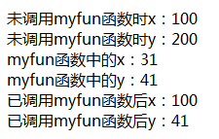
【例3.5】JavaScript变量的作用域示例
<html><head>
<title>JavaScript变量的作用域示例</title>
<script language="JavaScript">
var x = 100; //全局变量
var y = 200; //全局变量
function myfun() {
var x = 30; //局部变量
y = 40; //全局变量
x++;
y++;
document.write("myfun函数中的x：", x, "<br/>");
document.write("myfun函数中的y：", y, "<br/>");
}
</script></head>
<body><script language="JavaScript">
document.write("未调用myfun函数时x：" + x + "<br/>");
document.write("未调用myfun函数时y：" + y + "<br/>");
myfun();
document.write("已调用myfun函数后x：" + x + "<br/>");
document.write("已调用myfun函数后y：" + y + "<br/>");
</script></body>
</html>

Slide 37
3.1.5 流程控制
任何一种面向过程或面向对象的程序设计语言，其执行顺序一般都是照按代码行的先后，自左向右，由上往下逐行运行。这是程序流的默认执行方向。
除此之外，还存在其他几种执行顺序，主要是分支和循环，用以实现代码在逻辑上的条件转移和有限次循环。

Slide 38
(1) 条件语句
条件语句通过判断条件的真与伪，将程序指向不同的代码段去执行。它的语法格式为：
    if (condition) statments1
    [else statments2 ]
其中，condition表示条件，可以是逻辑或关系表达式，若是数值型数据，则将零和非零的数分别转化成false和true。如果condition为true，则执行statments1；若省略else子句，则condition为false时什么也不做，否则执行statments2。

Slide 39
【例3.6】if—else语句一般用法示例 。
<script language="JavaScript">
var x = 100;
var y = 50;
var z = 200;
if (x > y) {
if (x > z) {
document.writeln("No1");
}
else {
document.writeln("No2");
}
}
else {
if (x > z) {
document.writeln("No3");
}
else {
document.writeln("No4");
}
}
</script>
本例在if(x > y) 的代码段中，又使用了一个if…else 的结构，这种结构常称作嵌套。
本例运行后显示结果“No2”。

Slide 40
(2) while循环语句
while语句是循环结构的一种最基本形式。当满足while中的条件时即进入循环，当不满足时，则跳出该循环体。它的语法格式为：
    while (condition) {statments}
当condition为true时，反复执行循环体statements；否则，跳出循环体。
需注意：在循环体中必须含有改变循环条件的操作，使每次循环后距离循环终止更近一步，否则会使程序陷入死循环。

Slide 41
【例3.7】while语句一般用法示例。
<script language="JavaScript">
var i = 10;
var x = 0;
while (i > 0)
{
x += i;
i--;
}
document.write(x);
</script>
本例首先声明了两个变量，其中i用于控制循环计数，只要i大于0，就继续执行循环体中的代码，每循环一次i将被减1。
本例运行后显示结果“55”。
如果将代码中“i--;”删除，该页面在浏览器中将陷入死循环。

Slide 42
(3) for循环语句
for语句的语法格式为：
    for (exp1；exp2；exp3) {statments}
exp1是循环初始设置，常用来设置循环计数器的初始值；exp2是循环条件，当exp2为true时，才执行循环体statments；exp3是运算表达式，用以改变循环设置，通常会改变循环计数器的值，使每次执行完循环后距离循环终止更近一步。

Slide 43
【例3.8】for语句一般用法示例。
<script language="JavaScript">
var x = 0;
for (var i = 10; i > 0; i--)
{
x += i;
}
document.write(x);
</script>

Slide 44
(4) continue和break语句
有两种特殊的语句可用在循环内部：break和continue。
使用break语句来终止循环。
使用continue语句来终止当前的循环，然后，从下一次循环继续执行。

Slide 45
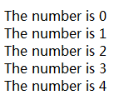
【例3.9】break语句一般用法示例。
<script language="JavaScript">
var i = 0;
for (i = 0; i <= 10; i++) {
if (i == 5) {
break;
}
document.writeln ("The number is ",i,"<br />);
}
</script>

Slide 46
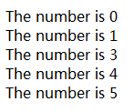
【例3.10】continue语句一般用法示例。
<script language="JavaScript">
var i = 0;
for (i = 0; i <= 5; i++) {
if (i == 2) {
continue;
}
document.write("The number is ",i,"<br />");
}
</script>

Slide 47
3.1.6 事件触发与处理
JavaScript是一种基于对象(object-based)的语言，内置了很多事件，例如鼠标的点击、移动，键盘的输入，网页的载入和关闭等。
这些由鼠标或热键引发的一连串程序的动作，称之为事件驱动(Event Driver)。对事件进行处理的程序或函数，称之为事件处理程序(Event Handler)。

Slide 48
3.1.6 事件触发与处理
JavaScript常用事件表
事件名称 | 事件发生时机 | 事件名称 | 事件发生时机
onabort | 图片下载被打断时 | onmousedown | 鼠标被按下时
onblur | 元素失去焦点时 | onmousemove | 鼠标被移动时
onchange | 框内容改变时 | onmouseout | 鼠标离开元素时
onclick | 鼠标点击一个对象时 | onmouseover | 鼠标经过元素时
ondblclick | 鼠标双击一个对象时 | onmouseup | 释放鼠标按键时
onerror | 当加载文档或图片时发生错误时 | onreset | 重新点击鼠标按键时
onfocus | 当元素获取焦点时 | onresize | 当窗口或框架被重新定义尺寸时
onkeydown | 按下键盘按键时 | onselect | 文本被选择时
onkeypress | 按下或按住键盘按键时 | onsubmit | 点击提交按钮时
onkeyup | 放开键盘按键时 | onunload | 用户离开页面时
onload | 页面或图片加载完成时

Slide 49



【例3.11】MouseOver和MouseOut事件的用法示例。软工1,2 9.15
<html><head><title>MouseOver和MouseOut事件的用法</title>
<script language="JavaScript">
var string1 = "星期一";
var string2 = "星期二";
function change1() {
document.getElementById("textarea1").value = string1;
}
function change2() {
document.getElementById("textarea1").value = string2;
}
</script></head>
<body>
<textarea id="textarea1" onmouseover="change1()" onmouseout="change2()">星期几</textarea>
</body></html>
默认 | MouseOver | MouseOut

Slide 50
3.2 JavaScript对象
JavaScript 是使用“对象化编程”的，或称“面向对象编程”的。
“对象化编程”的含义：将JavaScript 能涉及的范围划分成对象，对象下面还继续划分对象直至非常详细为止，所有的编程都以对象为出发点。小到一个变量，大到网页文档、窗口甚至屏幕，都是对象。
JavaScript中的对象分为内建对象和用户自定义对象两类：
  内建对象包含了对浏览器各成分的描述，是JavaScript程序设计中应用最多的部分；
  用户自定义对象允许用户根据需要创建自已的对象，从而进一步拓展了JavaScript的应用范围，丰富了Web页面的功能和交互体验。

Slide 51
3.2 JavaScript对象
对象是由属性(properties)、方法(methods)和事件(Events)三个基本元素构成的。
要使用一个对象，可采用以下三种方式：
  (1) 引用JavaScript内建对象。
  (2) 由浏览器环境中提供，即引用浏览器对象。
  (3) 创建自定义对象。

Slide 52
3.2.1 对象的定义与引用
定义一个对象主要有两个步骤：
  ①首先定义对象的各个方法成员，每个方法成员就是一个普通函数。
  ②然后定义对象的构造函数，其中包括每个属性成员的定义和初始化，以及每个方法成员的初始化。

Slide 53
3.2.1 对象的定义与引用
构造函数特殊性：
  ① JavaScript中每个对象都必须显式地定义构造函数。
  ② 构造函数的名字就是对象的名字。
  ③ 在构造函数中常使用关键字this来为对象的属性成员和方法成员初始化，this本身就是一个特殊的对象，指代当前构造函数中正在创建的对象。

Slide 54
3.2.1 对象的定义与引用
要引用某个对象，必须先用关键字new创建一个对象的实例。JavaScript中，对象仅仅是对具有相同特性的实体的抽象描述，类似于其他面向对象语言中的“类”，而对象实例则是具有这些特性的单个实体。
创建对象实例的方法：
  var 对象实例名 = new 对象名(实参表) ;

Slide 55
【例3.12】定义一个学生对象。
<script language="JavaScript">
function self_introduction()
{ //定义方法成员
document.write("我的名字是" + this.name + ",");
document.write("今年" + this.age + "岁，");
document.write("来自" + this.hometown + "，");
document.write("我的特长是" + this.speciality + "。");
}
function student(name, age, hometown, speciality)
{ //构造函数
this.name = name;
this.age = age;
this.hometown = hometown;
this.speciality = speciality;
}
</script>

Slide 56
【例3.13】创建一个student对象实例。
<html><head>
<script language="JavaScript">
function self_introduction() { //定义方法成员
document.write("我的名字是" + this.name + ",");
document.write("今年" + this.age + "岁，");
document.write("来自" + this.hometown + "，");
document.write("我的特长是" + this.speciality + "。");
}
function student(name, age, hometown, speciality) { //构造函数
this.name = name;
this.age = age;
this.hometown = hometown;
this.speciality = speciality;
this.self_introduction = self_introduction;
}
</script></head>
<body><script language="javascript">
var student1 = new student("张军", 28, "南京", "弹钢琴");
student1.self_introduction();
</script></body>
</html>

Slide 57
3.2.2 对象操作语句
JavaScript提供了2种用于操作对象的语句：
  for...in语句
  with语句

Slide 58
3.2.2 对象操作语句
(1) for...in语句
这是一条循环语句，用于遍历数组或者对象的属性，即对数组或者对象的属性进行循环操。它的语法格式为：
    for（变量名 in 对象实例名）
    {
    [Statements…]
    }

Slide 59
3.2.2 对象操作语句
当需要引用对象的属性或方法成员时，只要在成员名前加上相应对象的名字，并用英文句号“.”相连接。
例如，对于对象student的实例student1，若要引用其成员，则可使用如下的格式：
    student1.name
    student1.age
    student1.self_introduction()

Slide 60
【例3.14】for … in 语句的使用方法示例。
<script language="javascript">
function reader(name, age, sex, readbookname)
{ //定义对象reader
this.name = name;
this.age = age;
this.sex = sex;
this.readbookname = readbookname;
}
var reader1 = new reader("李晨", 32, "男", "计算机网络教程");
for (var i in reader1) {
document.write(reader1[i] + "<br />");
}
</script>

Slide 61
3.2.2 对象操作语句
（2）with语句
可以省略对象实例名称，从而简化书写。语法格式为：
      with object{
      //在其中引用object的成员时，可不加前缀
      }
在该语句体内，任何对变量的引用被认为是这个对象的属性，以节省一些代码。例如：
      with student1{
      document.write(name);
      document.write(age);
      self_introduction()
      }

Slide 62
3.2.3 常用内建对象
JavaScript提供了很多已预先定义好的对象，这些对象封装了很多常用的功能，可以直接在脚本中使用，这种对象被称为内建对象。
常用的内建对象有：
  String(字符串)对象：提供对字符串进行处理的各种操作。
  Array(数组)对象：提供一个数组的模型，用于存储和处理大量有序的数据。
  Math(数学)对象：提供各种数学运算的操作，如开方、正弦和余弦函数等。
  Date(日期)对象：提供了对日期和时间的存储、转化和表达。

Slide 63

【例3.15】sort函数的使用方法示例。
<script language="javascript">
function sortNumber(a, b) {
return a - b
}
var myArray = new Array(23, 100, 8, 30, 79, 5, 16);
document.write("未经sort的数组：",myArray,"<br />");
document.write("默认sort后的数组：",myArray.sort(),"<br />");
document.write("按sortNumber方法sort后的数组：", myArray.sort(sortNumber));
</script>

Slide 64

【例3.16】Date对象的常用方法示例。
<script language="JavaScript">
var today = new Date();
var day; var date;
if (today.getDay() == 0) day = "星期日"
if (today.getDay() == 1) day = "星期一"
if (today.getDay() == 2) day = "星期二"
if (today.getDay() == 3) day = "星期三"
if (today.getDay() == 4) day = "星期四"
if (today.getDay() == 5) day = "星期五"
if (today.getDay() == 6) day = "星期六"
date = "今天是" + today.getFullYear() + "年" + (today.getMonth() + 1) + "月 " + today.getDate() + " 日 " + day + "。";
document.write(date);
</script>

Slide 65
3.3 浏览器对象模型
JavaScript除了可以访问各种内置对象和自定义对象外，还可以访问浏览器所提供的多个对象。
通过对这些对象的访问，可以得到当前网页以及客户端的一些信息，从而实现比网页本身更加丰富的功能和操作。

Slide 66
3.3.1 浏览器对象模型概述
对象模型是用来描述对象的逻辑层次结构及其标准的操作方法的一套应用程序接口(API)。
在JavaScript中，可以将模型分为以下几个组成部分：
  核心部分(Core)
  浏览器对象模型(Browser Object Model，简称BOM)
  文档对象模型(Document Object Model，简称DOM)

Slide 67
3.3.1 浏览器对象模型概述
在JavaScript中，对象与对象之间并不是独立存在的，浏览器窗口与网页之间、网页与网页各组成部分之间都具有一定的从属关系。如window对象是document对象的父对象等。
浏览器对象模型就是用于描述这种对象与对象之间层次关系的模型，该对象模型提供了独立于内容，可以与浏览器窗口进行互动的对象结构。BOM由多个对象组成，其中代表浏览器窗口的window对象是BOM的顶层对象，其他对象都是其子对象。

Slide 68
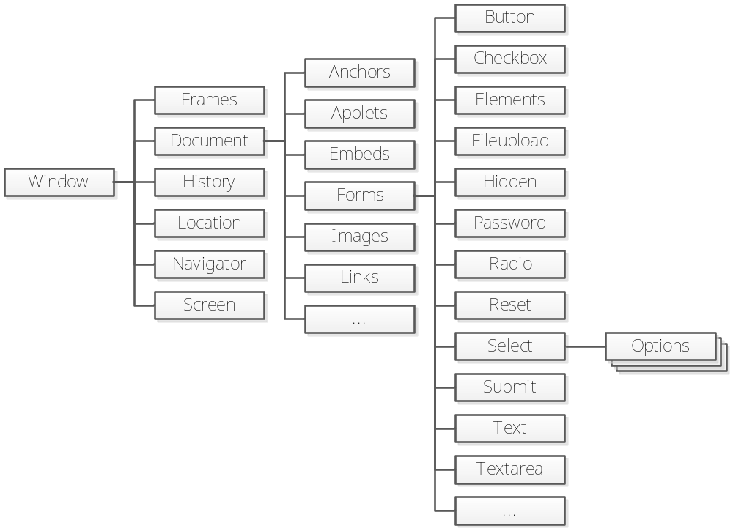
3.3.1 浏览器对象模型概述
浏览器对象层次模型

Slide 69
3.3.2 常用浏览器对象
window是顶层对象，代表了浏览器窗口。它包含若干子对象，主要有：
  frames对象
  history对象
  location对象
  navigator对象

Slide 70
3.3.2 常用浏览器对象
window是顶层对象，代表了浏览器窗口。它包含若干子对象，主要有：
  screen对象
  document对象
  anchors数组

Slide 71
3.3.2 常用浏览器对象
window是顶层对象，代表了浏览器窗口。它包含若干子对象，主要有：
  applets数组
  embeds数组
  forms数组

Slide 72
3.3.2 常用浏览器对象
window是顶层对象，代表了浏览器窗口。它包含若干子对象，主要有：
  images数组
  links数组

Slide 73
【例3.17】window对象部分属性和方法的使用示例 。
<html><head><script language="javascript">
function fun1(StringMsg) {
alert(StringMsg);
}
function fun2(stringMsg) {
if (confirm(stringMsg)) {
document.getElementById("Text1").value = "你认为是对的";
}
else {
document.getElementById("Text1").value = "你认为是错的";
}
}
function fun3(stringMsg) {
var str1 = prompt(stringMsg);
if (str1) {
document.getElementById("Text1").value = "你输入的内容是：" + str1;
}
}
function fun4(stringURL) {
open("http://" + stringURL, "NewWindow", "width=800,height=600");
}

Slide 74
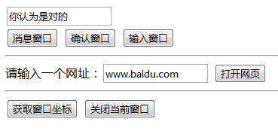
【例3.17】(续)
function fun5()
{ return ("当前窗口左上角的坐标值：" + screenLeft + "," + screenTop);
}
function fun6()
{
window.close();
}
</script></head>
<body><input id="Text1" type="text" /><br />
<input id="Button1" type="button" value="消息窗口" onclick="fun1('JavaScript是一种简单易学的语言。');" />
<input id="Button2" type="button" value="确认窗口" onclick="fun2('2的4次方是16吗？');" />
<input id="Button3" type="button" value="输入窗口" onclick="fun3('请输入一个词或一句话：');" />
<hr />
请输入一个网址：<input id="Text2" type="text" />
<input id="Button4" type="button" value="打开网页" onclick="javascript:fun4(Text2.value);" />
<hr />
<input id="Button5" type="button" value="获取窗口坐标" onclick="javascript:alert(fun5());" />
<input id="Button6" type="button" value="关闭当前窗口" onclick="fun6();" /></body></html>

Slide 75
【例3.18】用户输入数据合法性的检查。设计用户登录界面，当用户输入了用户名、密码并单击“登录”按钮后，将执行合法性检查程序，若用户输入的数据值不符合要求(用户名、密码均为“test”)，则给出出错提示信息。
<html><head><title>客户端输入验证示例</title>
<script language="JavaScript">
function focus_username() //输入焦点定位于用户名输入框
{ document.check_user.username.focus(); }
function verify() //检查用户输入数据的合法性
{ var username=document.check_user.username.value;
var passwd=document.check_user.passwd.value;
if (username=="" || passwd=="") //信息未输入完全
{ alert("您至少有一个文本框没有输入，请输入正确的用户名和密码！");
return false;
}
else
{ if (username=="test" && passwd=="test")
{ alert("用户名和密码正确，登录成功！"); return true; }
else
{ alert("用户名或密码错误，请重新输入！"); return false; } }
}
</script></head>

Slide 76
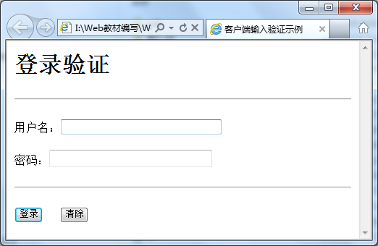
【例3.18】(续)
<body onLoad="focus_username ()">
<h1>登录验证</h1><hr>
<form name="check_user" onSubmit="return verify()" >
用户名：<input type="text" name="username" size=30><p>
密码：<input type="password" name="passwd" size=33><p><hr><p>
<input type="submit" value="登录">&nbsp;&nbsp;
<input type="reset" value="清除"></form></body>
</html>

Slide 77
3.4 文档对象模型(DOM)
DOM即Document Object Model，文档对象模型，它是由W3C推出的是一个跨平台的、可适应不同程序语言的文档对象模型。
DOM采取直观且一致的方式，将HTML或XML文档进行模型化处理，提供跨平台的存取和更新文档内容、结构和样式的编程接口。
使用DOM技术，不仅能够访问和更新页面的内容及结构，而且还能操纵文档的风格样式。

Slide 78
3.4 文档对象模型(DOM)
DOM将文档作为一个树形(Tree)结构，树的每个节点表现为一个HTML标记或HTML标记内的文本项。
树型结构精确地描述了HTML文档中标记间以及文本项间的相互关联性，这种关联性包括child(孩子)类型、parent(双亲)类型和兄弟(sibling)类型。

Slide 79
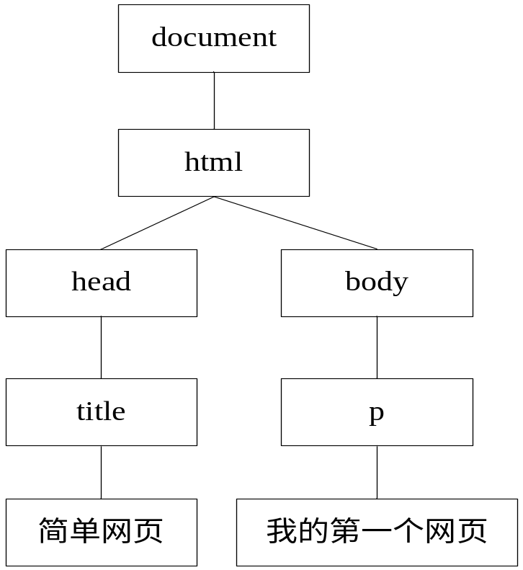
3.4 文档对象模型(DOM)
DOM将文档表示为一棵节点树，树中节点代表了文档的不同部分。例如：
    <html>
    <head>
    <title>简单网页</title>
    </head>
    <body>
    <p>我的第一个网页</p>
    </body>
    </html>

Slide 80
3.4 文档对象模型(DOM)
DOM树中的节点有只读属性和读写属性两类，通过只读属性可以浏览节点，并可获得节点的类型及名称等信息；通过读写属性可以访问文字节点的内容。
DOM有2个对象集合：attributes和chileNodes。
  attributes是节点内容的对象集合
  chiledNodes是子节点的对象集合，可使用从0开始的索引值进行访问。

Slide 81
3.4 文档对象模型(DOM)
DOM树节点的常用属性与方法
属性或方法名 | 说明
nodeName | 节点的标记名，只读属性
nodeType | 节点的类型：1——标记；2——属性；3——文字节点，只读属性
firstChild | 第一个子节点的对象集合，只读属性
lastChild | 最后一个子节点的对象集合，只读属性
parentNode | 父节点对象，只读属性
previousSibling | 左兄弟节点对象，只读属性
nextSibling | 右兄弟节点对象，只读属性
nodeValue | 内容节点的值，其他节点返回null，读/写属性
appendChild(objChild) | 为objParent节点添加一个子节点objChild，返回新增的节点对象
applyElement(objParent) | 将objChild新增为objParent的子节点
clearAttributes() | 清除objNode节点的所有属性
getElementByTagName(tag) | 返回标记名为tag的元素节点集合
createElement(TagName) | 建立一个HTML节点对象，参数TagName为标记的名称
createTextNode(String) | 建立一个文字节点，参数String是节点的文字内容
cloneNode(deep) | 复制objNode，参数deep若为false，则仅复制该节点；否则，复制以该节点为根的整棵树
hasChildNodes( ) | 判断objNode是否有子节点，若有则返回true，否则返回false
removeNode(deep) | 删除节点objNode，若deep为false，则只删除该节点；否则，删除以该节点为根的子树
replaceNode(objNew) | 用节点objNew替换节点objNode
swapNode(objNode2) | 交换节点objNode1与objNode2

Slide 82
【例3.19】动态更新下拉列表 。
<html><head><title>DOM动态生成下拉列表</title>
<script type="text/javascript">
function updateSele() //更新下拉列表的选项
{ var contents=new Array(5);
contents[0]="听音乐";
contents[1]="上网看视频";
contents[2]="网上购物";
contents[3]="户外运动";
contents[4]="看书";
var sel = document.getElementById('sele');
while(sel.hasChildNodes()) //删除子元素
{ sel.removeChild(sel.firstChild); }
var opt = document.createElement('option'); //添加option
opt.setAttribute('value','0'); //添加属性
var txt = document.createTextNode('--请选择--'); //添加文本节点
opt.appendChild(txt); //将文本添加到option
sel.appendChild(opt); //将option添加到select
for(var i=0;i<5;i++)
{ var opt1 = document.createElement('option');
opt1.setAttribute('value',contents[i]);
var current_opt = document.createTextNode(contents[i]);
opt1.appendChild(current_opt);
sel.appendChild(opt1);
}
}

Slide 83
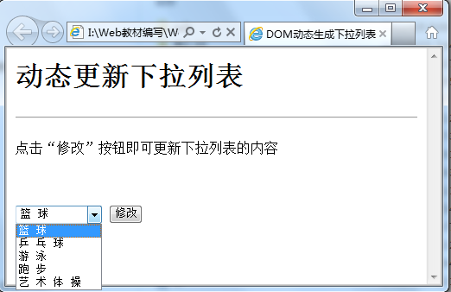
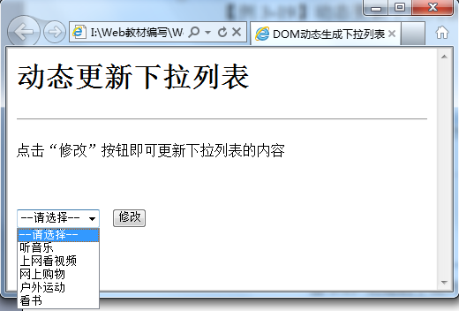
【例3.19】(续)
function showValue()
{ alert(document.getElementById('sele').value); }
</script></head>
<body><h1>动态更新下拉列表</h1><hr>
<p>点击“修改”按钮即可更新下拉列表的内容</p><br><br>
<form name="opt">
<select id="sele" onchange="showValue();">
<option value="篮球">篮 球</option>
<option value="乒乓球">乒 乓 球</option>
<option value="游泳">游 泳</option>
<option value="跑步">跑 步</option>
<option value="艺术体操">艺 术 体 操</option>
</select>
<input type="button" name="submit" value="修改" onclick="updateSele();">
</form></body> </html>

Slide 84
3.5 轻量级的JavaScript框架—jQuery
jQuery是一个快速的、简洁的轻量级JavaScript脚本库。
它将一些工具方法或对象方法封装在类库中，以方便用户使用，从而可以让用户更方便地处理HTML文档以及更容易实现Ajax交互等，可提高编写JavaScript代码的效率。(通过在后台与服务器进行少量数据交换，AJAX 可以使网页实现异步更新。这意味着可以在不重新加载整个网页的情况下，对网页的某部分进行更新。)
同时网络上有丰富的jQuery插件可以使用，并且它与.NET也有很好的结合。

Slide 85
3.5 轻量级的JavaScript框架—jQuery
jQuery提供了强大的功能函数，使用这些功能函数，能够快速完成各种功能。
jQuery通过将事件对象处理成所有浏览器通用的，解决了浏览器兼容性问题。
其他 vue element 小实验demo

Slide 86
本章小结
本章主要介绍了JavaScript脚本语言，包括：
  JavaScript编程语言的语法规则
  JavaScript对象的定义与引用方法
  浏览器对象模型
  文档对象模型

